Slide 1
সবাইকে আজকের পাঠে শুভেচ্ছা

Slide 2
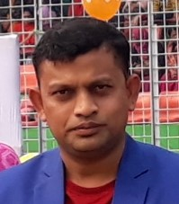
উপস্থাপনায়
জুবায়ের আহমদ
সহকারী শিক্ষক আংগারজুর সরকারি প্রাথমিক বিদ্যালয়, গোয়াইনঘাট,সিলেট।
বিষয়ঃ বাংলা। শ্রেণিঃ পঞ্চম।
মূল পাঠঃ শিক্ষাগুরুর মর্যাদা।
বিশেষ পাঠঃ বাদশা আলমগীর……অঙ্গুলি।

Slide 3
মূলপাঠ
শিক্ষাগুরুর মর্যাদা
বিশেষ পাঠ
বাদশা আলমগীর..........................অঙ্গুলি।

Slide 4
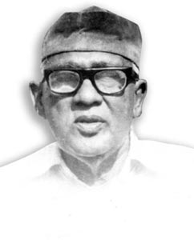
কবি পরিচিতি
জন্মঃ ১৯০৯ সালের ১৫ই জানুয়ারি পশ্চিমবঙ্গের মুর্শিদাবাদ জেলার তালিবপুর গ্রামে।
তিনি নীতিকথা ও কাহিনীমূলক শিশুতোষ কবিতার জন্য খ্যাত।
মৃত্যুঃ ১৯৮৩ খ্রিঃ ৩রা জানুয়ারি।

Slide 5
শিখনফল
২.১.১- প্রমিত উচ্চারণে ও ছন্দ বজায় রেখে কবিতা শুনে আবৃত্তি করতে পারবে।
১.৪.১- পাঠে ব্যবহৃত নতুন শব্দের অর্থ বলতে পারবে ও বাক্যে ব্যবহার করতে পারবে।
১.৫.১- পাঠে ব্যবহৃত শব্দ দিয়ে নতুন নতুন বাক্যে লিখতে পারবে।

Slide 6
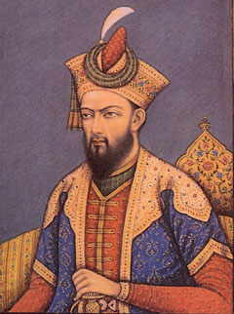
শিক্ষকের পাঠ।
বাদশা আলমগীর।

Slide 7
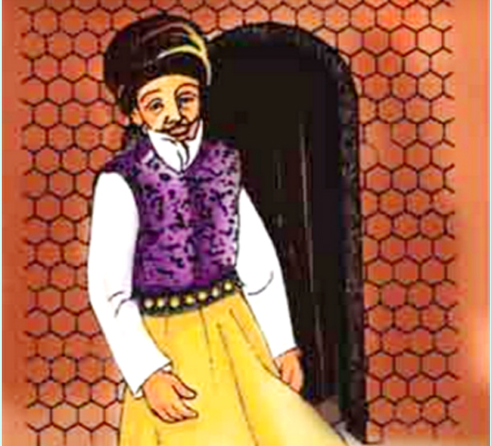
কুমারে তাঁহার পড়াইত এক মৌলবি দিল্লির।

Slide 8
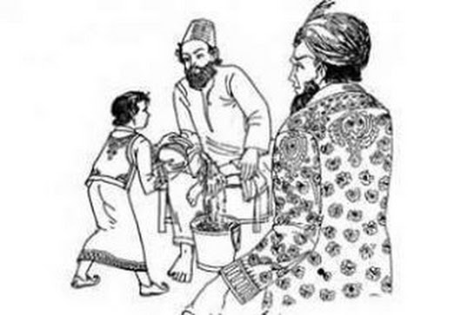
একদা প্রভাতে গিয়া
দেখেন বাদশাহ-শাহজাদা এক পাত্র হস্তে নিয়া

Slide 9
ঢালিতেছে বারি গুরুর চরণে
পুলকিত হৃদে আনত-নয়নে,
শিক্ষক শুধু নিজ হাত দিয়া নিজেরি পায়ের ধূলি
ধুয়ে-মুছে সব করিছেন সাফ সঞ্চারি অঙ্গুলি।

Slide 10
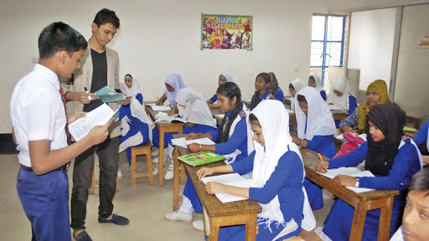
শিক্ষার্থীর পাঠ।

Slide 11
ঘরের ভেতরের শব্দগুলো খালি জায়গায় বসিয়ে বাক্য তৈরি করি।
কুমার
বারি
চরণে
ক) পিতার...............হাত রেখে পুত্র দোয়া চাইল।
খ) বর্ষাকালে প্রবল.........বর্ষণ হয়।
গ) আগের দিনে হাতি-ঘোড়ায় চড়ে ...............শিকারে যেতেন।

Slide 12
পরিকল্পিত কাজ
তোমার প্রিয় শিক্ষক সম্পর্কে একটি অনুচ্ছেদ লিখে আনবে।

Slide 13
ধন্যবাদ সবাইকে।

